Slide 1
Онтологии и где они обитают
Санёк горнаст, димас автотроф, мАксёнов

Slide 2
Исследуемые характеристи

Slide 3
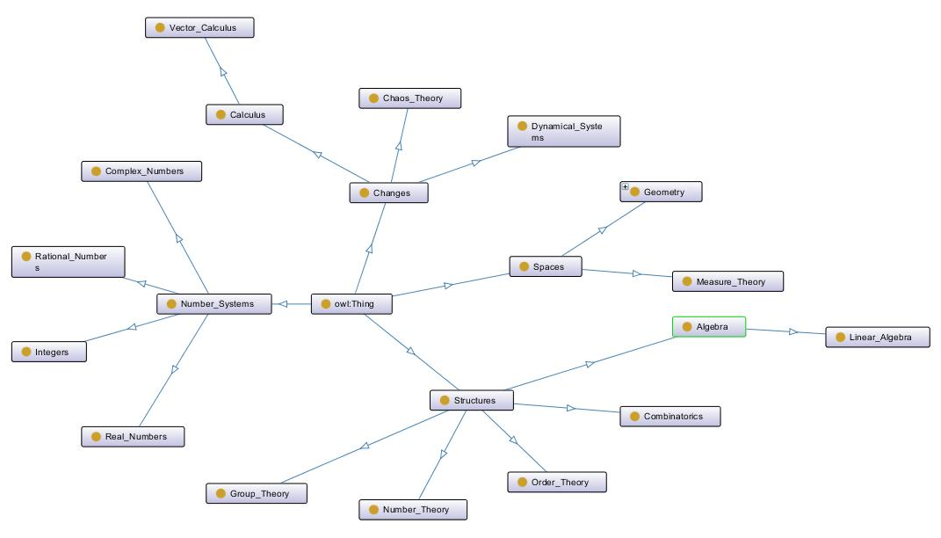
Онтология 1

Slide 4
Характеристики онтологии 1

Slide 5
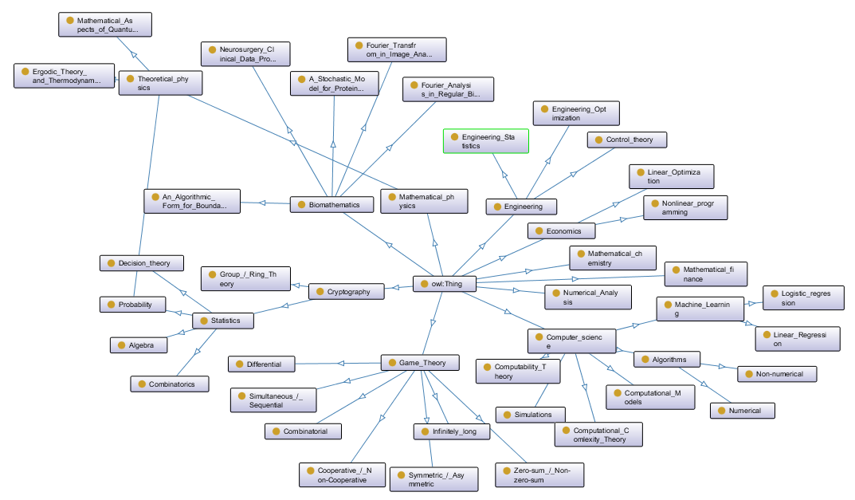
Онтология 2

Slide 6
Характеристики онтологии 2

